Slide 1
Основные вопросы создания внутренней системы оценки качества дошкольного образования и пути их решения
Грекова Любовь Васильевна, руководитель ЦОКО
ГБУ «Информационно-методический центр»
Невского района Санкт-Петербурга
13 декабря 2019 года

Slide 2
Документы,
лежащие в основе ВСОКО
связанные с ВСОКО
Федеральный закон № 273 «Об образовании в РФ»
ФГОС ДО
Положение о СПбРСОКО
Проект концепции мониторинга качества дошкольного образования
Образовательная программа ДОО
Рабочие программы
Самообследование
Некоторые локальные акты…

Slide 3
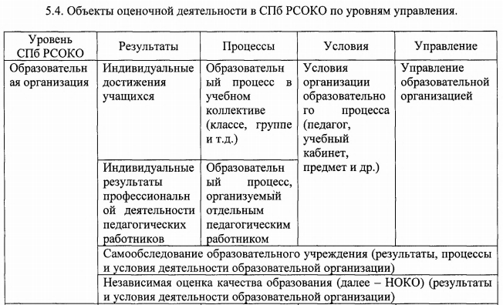
Объекты оценочной деятельности

Slide 4
Федеральный закон от 29.12.2012 N 273-ФЗ "Об образовании в Российской Федерации"
Статья 28.
Компетенция, права, обязанности и
ответственность образовательной организации
13) проведение самообследования,
обеспечение функционирования
внутренней системы оценки качества образования

Slide 5
Актуальные вопросы
"Размытый" предмет оценки качества дошкольного образования
отсутствие требований
к достижению образовательных результатов
большое влияние контекстных условий
индивидуальные темпы и скачки развития ребенка-дошкольника
Понимание цели оценочных процедур
П Р О Б Л Е М Н О Е
П О Л Е

Slide 6
Предмет оценки качества ДО
к структуре ОП ДО
Требования:
к условиям реализации ОП ДО
к информационной открытости

Slide 7
Требования к условиям реализации образовательной программы
Требования ФГОС ДО к психолого-педагогическим условиям
Требования ФГОС ДО к материально-техническим условиям
Требования ФГОС ДО к кадровому обеспечению
Требования ФГОС ДО к РППС
Требования САНПИН
Требования к безопасности

Slide 8
К А Ч Е С Т В О Д Л Я В С Е Х
С Т Е П Е Н Ь
К А Ч Е С Т В А
О Ц Е Н К А К А Ч Е С Т В А .
З А Ч Е М ?

Slide 9
Зачем ВСОКО?
Подготовка самообследования ОО
Разработка программы развития ОО
Корректировка образовательной программы и рабочих программ, выбора технологий
Формирование системы повышения квалификации педагогов
Планирования работы объединений педагогов
Построения индивидуальных образовательных маршрутов
Построения системы дополнительного образования (развитие таланта)
Формирования системы психолого-педагогического сопровождения
Создания системы включения родителей в образовательный процесс
Позиционирования ОО в образовательной системе района, региона…
Планирования участия в инновационной и проектной деятельности

Slide 10
Важно:
Сформулировать миссию ОО (Зачем и кому это нужно?)
Перечислить 2 позиции, требующие улучшения и/или развития, исходя из миссии ОО
Определить критерии по выбранным 2 позициям (что оцениваем?)
Определить показатели и инструмент измерения (в каких единицах измеряем и каким способом оцениваем?)
Интерпретация (Как будут осмысляться результаты оценки?)
Какие решения будем принимать? Кто в ответе?
Кого будем информировать?
Какие документы составляем?

Slide 11
ШАГ | КАКОЙ ПРОДУКТ ПОЛУЧАЕМ | КЛЮЧЕВОЙ ВОПРОС
Определяем и формулируем миссию | Короткое изречение, отражающее видение коллектива о миссии | Как видится идеал?
Уточняем миссию в тезисах | Перечень тезисов политики качества (общих позиций, раскрывающих миссию) | Какими должны быть мы, наша организация, наши результаты, наши условия?
Конкретизируем в критериях | Перечень критериев качества | Что будет оцениваться?
Планируем измерять в показателях | Перечень измеряемых показателей качества | В каких единицах будет оцениваться?
Подбираем необходимые инструменты измерений | Перечень инструментов ОКО в привязке к критериям и показателям | Каким способом будет оцениваться?
Планируем алгоритм анализа и интерпретации полученных результатов | Последовательность работы с результатами ОКО | Как будут осмысляться результаты оценки?
Организуем процесс измерений | Циклограмма измерительных процедур | Когда будут проведены процедуры оценивания?
Создаем перечень типовых решений | Перечень типовых решений | Что будет после оценивания?
Создаем систему информирования о результатах ВСОКО | Перечень информируемых субъектов ОП и каналов информирования | Кого и про что будем информировать?
Создаем или корректируем нормативную базу | Локальные акты, регулирующие функционирование ВСОКО | Какими документами регулируется ВСОКО?

Slide 12
Примерные важные критерии и показатели ВСОКО
динамика индивидуальных образовательных достижений учащихся, подтверждаемая в ходе аттестации и участия в конкурсной деятельности;
динамика профессиональной компетентности педагогов и их деятельности, подтверждаемая в ходе аттестации, и участия в конкурсной деятельности;
результат (доступность и качество) организации образовательного процесса;
динамика и результат (качественный и количественный уровень) материально-технического обеспечения;
результат инновационной деятельности;
результат (доступность и качество) условий обучения;
результат (качественный уровень) доступности образования;
динамика сохранности контингента учащихся;
результат (доступность и качество) организации системы дополнительного образования;
динамика и результат (качество) организации питания;
динамика и результат (качественный и количественный уровень) состояния здоровья учащихся;
результат (доступность и качество) воспитательной работы;
динамика и результат финансового обеспечения;
результат открытости деятельности школы;
результат управленческой деятельности…

Slide 13
Благодарю за внимание!
Грекова Любовь Васильевна,
руководитель ЦОКО ИМЦ Невского района,
каб.213,
р.т.411-93-13,
glv@imc-nev.ru

